Slide 1
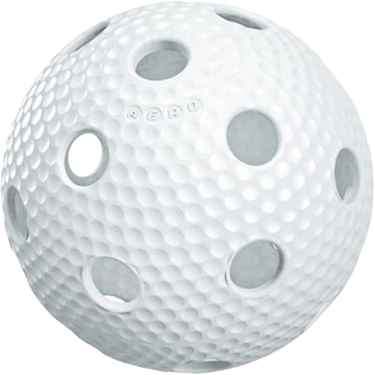
Teamer App
- Target Device
- Screens

Slide 2
Teamer App
Navigation
Screens
Aktuelle Events
Beste nach Kategorie
Ganze Statisitk (sortierbar)
Spieldaten hinzufügen
Spieler hinzufügen
Automatische Teamerstellung
Team-Management
Statistik
Bottom-Navigation-Bar

Slide 3
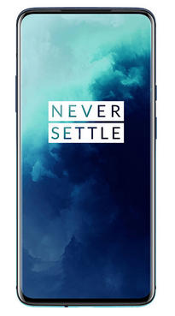





Teamer App
15:20
15:20
15:20
Spieler bearbeiten
Spieler wählen
Teams
Ava Mitchell
Ava Mitchell
Jackson Reed
Aiden Morgan
Aiden Morgan
Logan Brooks
Emma Hayes
Emma Hayes
Mason Cooper
Ethan Parker
Ethan Parker
Olivia Bennett
Harper Sullivan
Harper Sullivan
Sophia Carter
Jackson Reed
Jackson Reed
Fertig
Team Rot
Logan Brooks
Logan Brooks
Team Grün
Mason Cooper
Mason Cooper
Ava Mitchell
Olivia Bennett
Olivia Bennett
Aiden Morgan
Sophia Carter
Sophia Carter
Emma Hayes
Ethan Parker
Harper Sullivan
Speichern
Ergebnisse
+
10
:
14
Fertig
Teams ablesen & Ergebnissse eintragen
Mitglieder auswählen
Mitglieder auswählen

Slide 4
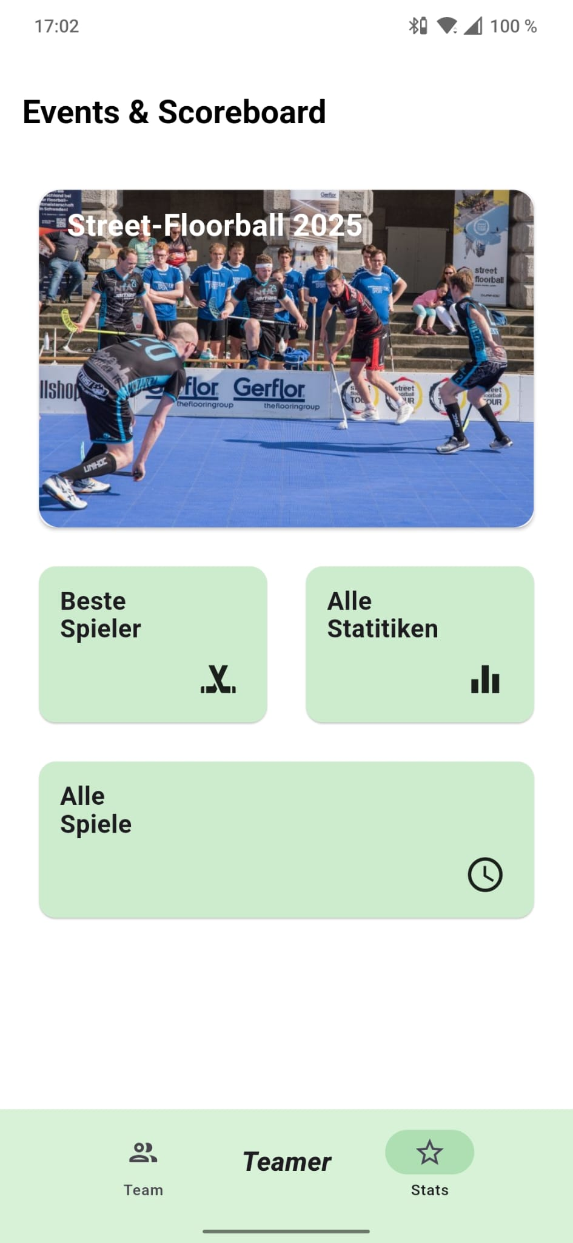

Teamer App
15:20
15:20
15:20
Alle Spiele
1. Oktober 2025 #6
Jackson Reed
Logan Brooks
Mason Cooper
Olivia Bennett
#6
Sophia Carter
Team Rot
Wintersemester 23/24
^
Team Grün
Sommersemeter 24
^
Ava Mitchell
Wintersemester 24/25
^
Aiden Morgan
1. Oktober 2025
#6
Emma Hayes
8. Oktober 2025
#7
Ethan Parker
15. Oktober 2025
#8
Harper Sullivan
22. Oktober 2025
#9
Ergebnisse
29. Oktober 2025
#10
10
:
14
5. November 2025
#11
Stats
Alle Spiele
Ein Spiel

Slide 5
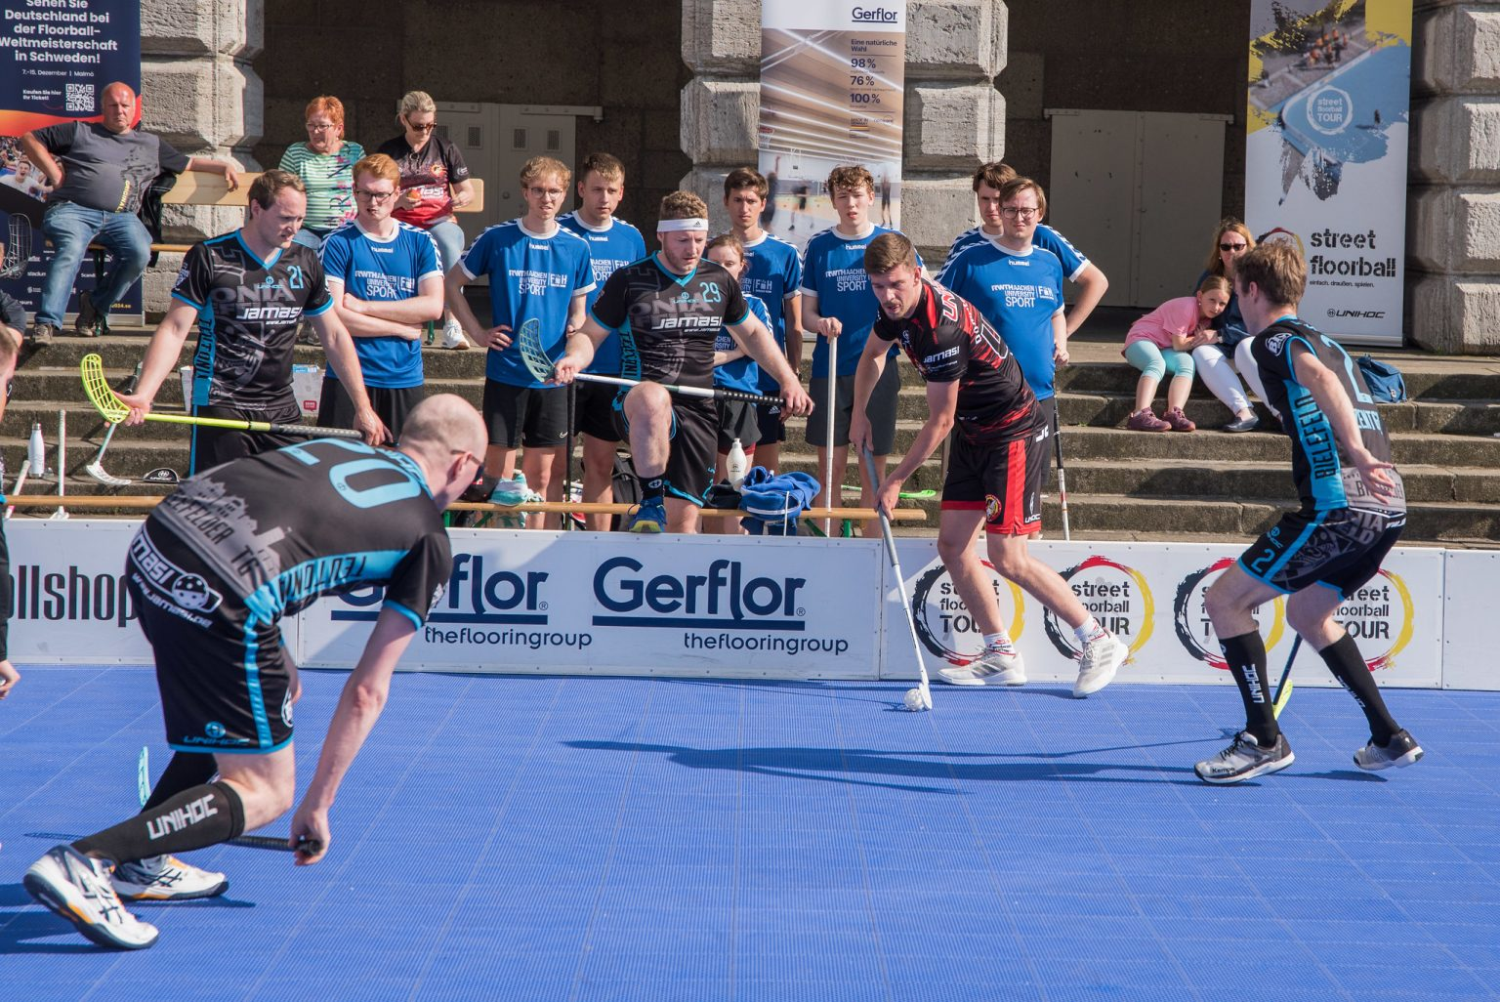


Teamer App
15:20
Street Floorball 2025
Beste Spieler
1. Ava Mitchell
7
1
2. Aiden Morgan
7
2
3. Emma Hayes
6
3
4. Ethan Parker
5
5. Harper Sullivan
5
6. Jackson Reed
4
7. Logan Brooks
4
8. Mason Cooper
4
9. Olivia Bennett
2
10. Sophia Carter
1
Sortieren nach
W_last_x
Event Artikel / Infos
Stats & Events
Beste Spieler

Slide 6
Teamer App
15:20
15:20
Alle Statistiken
Emma Hayes
Ava Mitchell
Anwesenheit
35
2
Aiden Morgan
Tore
202
2
Emma Hayes
Gegentore
156
Ethan Parker
Tordifferenz
+46
3
Harper Sullivan
Gewinnwahrsch.
60%
Jackson Reed
Siege letze Spiele
6
1
Logan Brooks
Historie
Mason Cooper
1. Oktober 2025
W
8. Oktober 2025
L
Olivia Bennett
15. Oktober 2025
W
Sophia Carter
22. Oktober 2025
W
29. Oktober 2025
L
5. November 2025
W
Event Artikel / Infos
Stats & Events
Beste Spieler

Slide 7

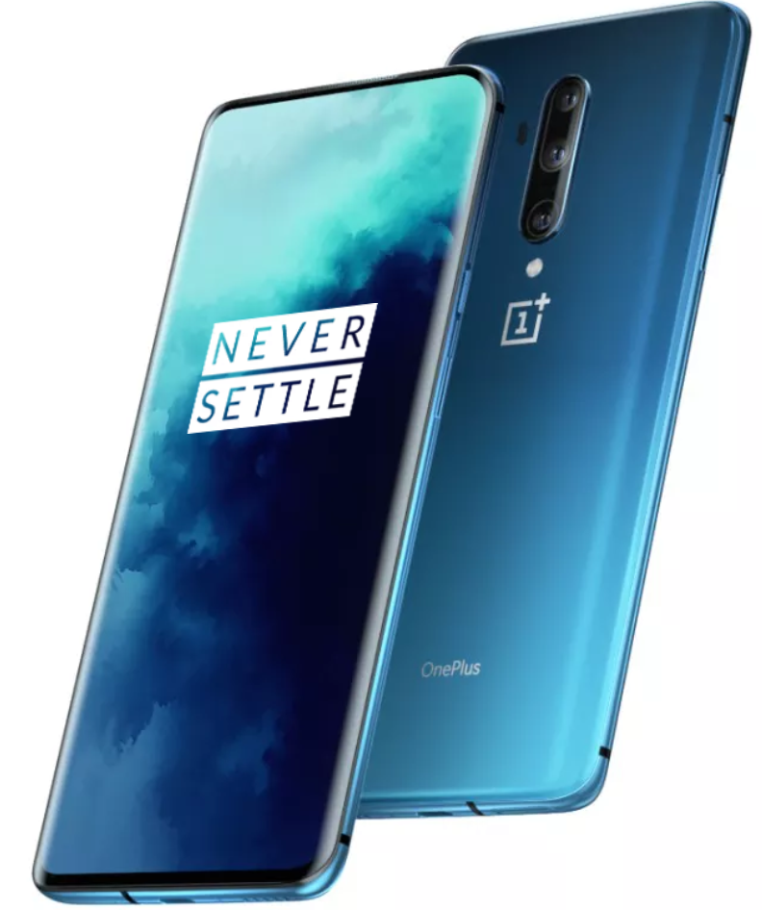
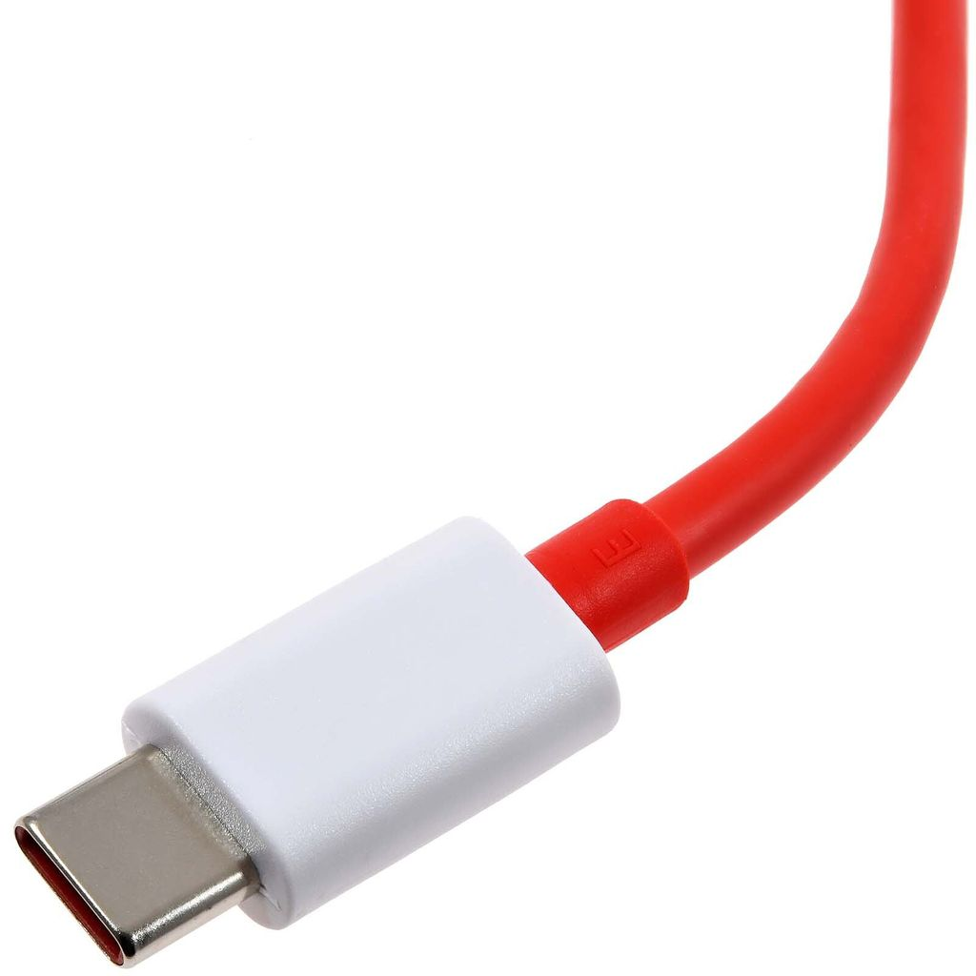
Teamer App
OnePlus 7T Pro
Target Device
Seitenverhältnis: 19.5 zu 9
Besonderheit: Kein Punchhole Notch

Slide 8
Teamer App
Todos
Screen Spielarchiv ersetllen (Mit Löschbutton)
Screen Stats erstellen
SplashScreen
Einteilung
Automatisch
Zufällig
Manuell

Slide 9
Teamer App
SQLITE Datenbank
Package: sqflite
3 Tabellen:
Tabelle 1: Player
Primary Key
Name
Selected
Tabelle 2: Game
Primary Key
Date
GoalsRed
GoalsGreen
Tabelle 3: Matching
Foreign Key Player
Foreign Key Game
Boolean IsRed

